Slide 1

投
资
理
财
教学系统
V1.0

Slide 2
产品简介
Part A
A
产品定义及功能概要

Slide 3

国泰安投资理财教学系统V1.1是一款针对个人投资理财课程的教学练考一体化产品。系统以趣味性、案例化的PPT和FLASH动画展现书本上晦涩难懂的知识点，提高学生的学习兴趣和学习质量；针对性的增加了模拟营销、证券开户、理财规划等各类常见金融实务场景的仿真实训，加深学生对理财知识理解和技能运用的同时，提升学生的就业能力；并高保真现行保险、证券、银行从业资格认证的考试平台，让学生练习历年考试真题的同时，熟悉考试系统环境，帮助学生备考取得相关证照。

Slide 4
产品定位
Part B
B
面向的市场及解决的问题

Slide 5
该产品面向开设个人投资理财课程的各类院校，重点针对中职院校，解决教学中普遍存在的“学生学习兴趣低、学习能力差、缺乏实训平台、考证难”等教学考试及就业难题。
1
动画及游戏任务形式 趣味性教学
2
案例化教学 易化重点难点内容
3
任务式实操 模拟各业务流程
4
高仿真考试系统 内置历年真题

Slide 6
竞品分析
Part C
C
市场上常见的类似产品

Slide 7
机构市场
教育市场(高校)
深圳崇广科技有限公司
崇广科技财富管理实训平台
深圳智盛信息技术有限公司
智盛金融理财规划系统
广东轩辕网络科技股份有限公司
轩辕财富管理顾问工作台
北京东方迪格软件有限公司
东方迪格金融理财系统
崇广
轩辕
智胜
东方迪格
常见的投资理财类产品

Slide 8
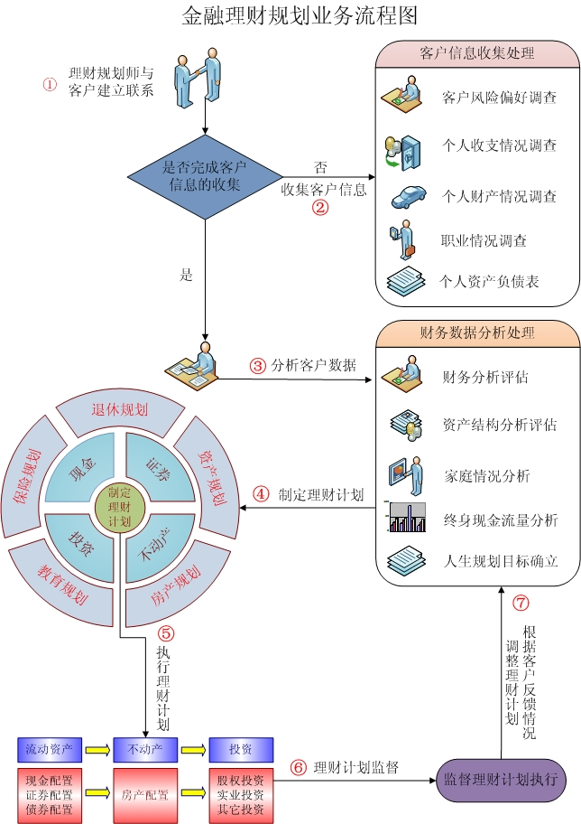

Slide 9
系统功能
Part D
D
系统架构功能介绍

Slide 10
用户角色 | 功能描述
学生端 | 课程学习：理论知识、业务流程、真实案例全面学习
 | 实操练习：常见金融业务仿真实训，称号等级反馈操作完成情况
 | 综合考评：通关答题验收教学成果，答题详情反馈教学薄弱环节
教师端 | 资源管理：自主发布资源，掌控教学进度
 | 考核管理：成绩统计总体分布及各学生试卷详情
 | 学生管理：增删改查学生信息
管理员端 | 班级管理：学校、院系、班级架构名称自主定义
 | 教师管理：增删改查教师信息，对各班级绑定授课教师

Slide 11


学 生 端
实操实训
理财计算器
课程学习
考核测验

Slide 12

课程
实操
核心
模块
认证平台
考核

Slide 13
课程
1
PPT、纯动画FLASH
通过趣味性、案例化的内容，简化书本上生硬、晦涩难懂的知识点，强化知识的理解和记忆。
个人投资理财基础
银行理财工具
储蓄存款理财
贷款投资理财
股票投资理财
基金投资理财
债券投资理财
保险投资理财
外汇投资理财
贵金属投资理财
房地产投资理财
收藏品投资理财
投资组合
金融产品营销

Slide 14
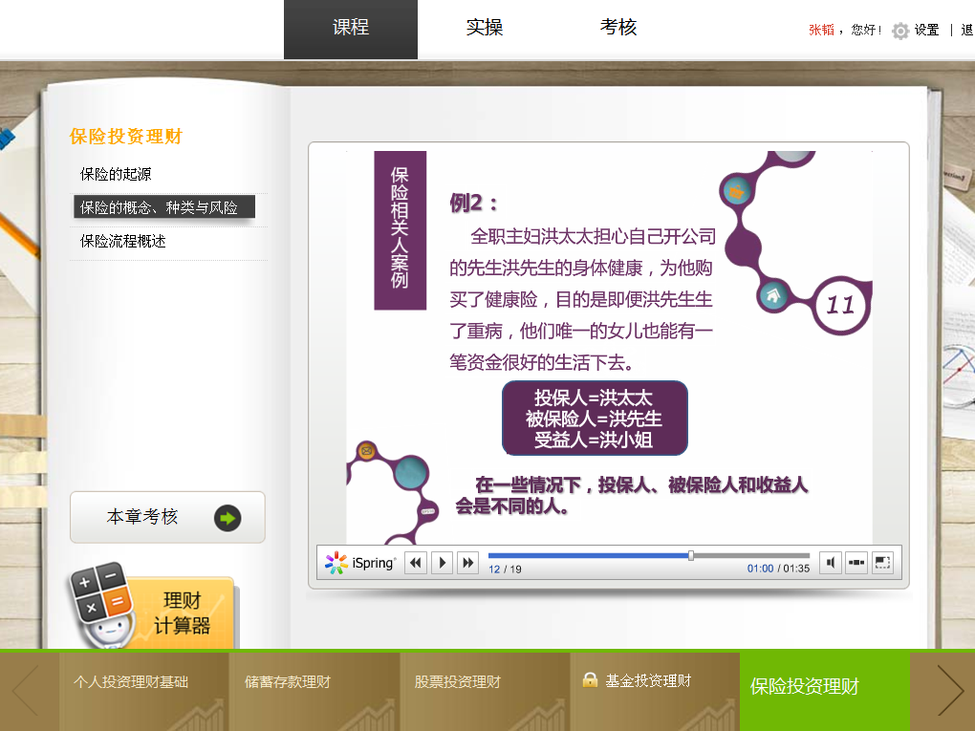

Slide 15
实操
2
带交互功能的FLASH
通过任务式、游戏化的操作，模拟各种常见的金融实务场景，使学生加深理论知识理解运用的同时，提高相关的业务技能。
储蓄规划实操
证券开户小游戏
股票交易小游戏
基金规划实操
保险规划实操
理财规划实训
金融产品营销实训

Slide 16
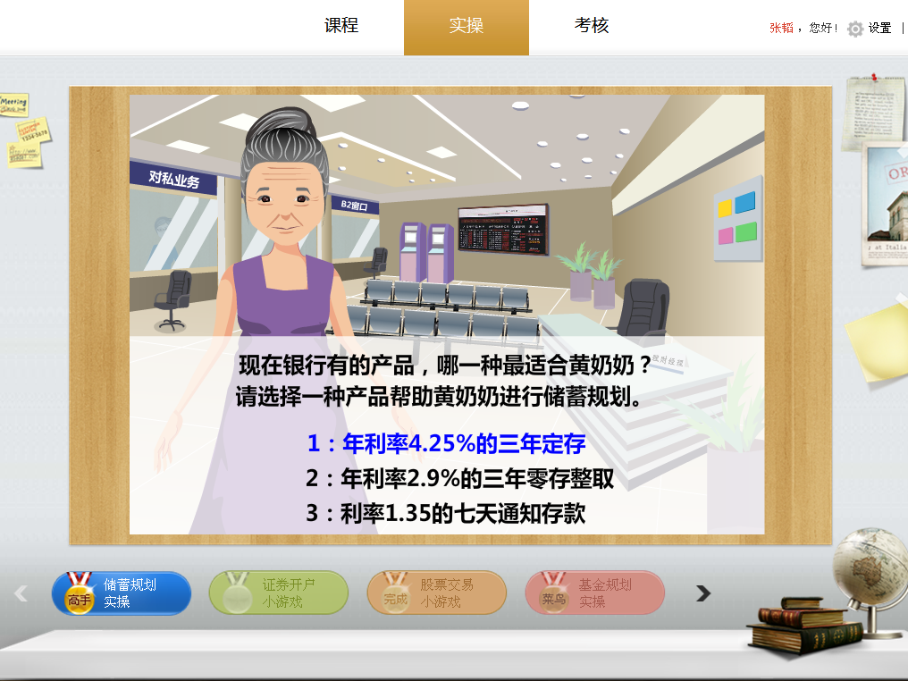

Slide 17
考核
3
考核试题
通过通关答题的形式，分别对每章的内容进行考核，并给出答题详情验收学习成果。
个人投资理财基础
储蓄存款理财
股票投资理财
基金投资理财
保险投资理财
投资组合
金融产品营销

Slide 18
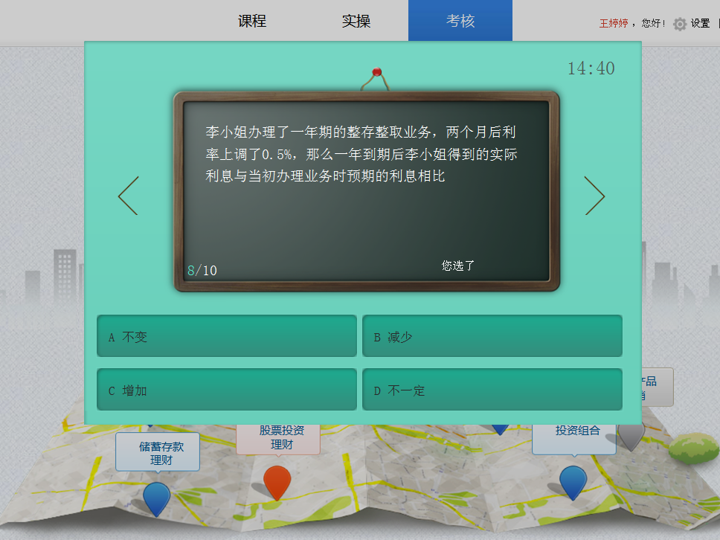

Slide 19
认证平台
4
金融行业从业资格考试题库
通过通关答题的形式，分别对每章的内容进行考核，并给出答题详情验收学习成果。
保险从业资格考试
 保险销售
证券从业资格考试
证券市场基础知识
证券交易  证券发行与承销 证券投资分析 证券投资基金
银行从业资格考试
公共基础
个人理财  风险管理 公司信贷 个人贷款

Slide 20
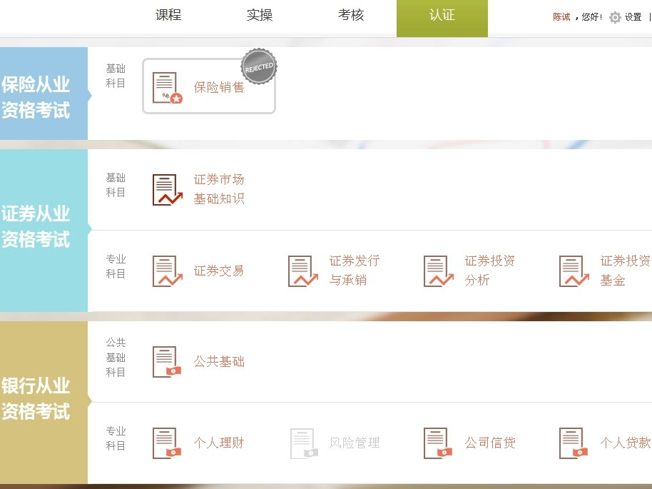

Slide 21

理财计算器

Slide 22
优势 特点
品种齐全
算法精准
方便实用
提供“活期储蓄、整存整取、通知存款、股票投资损益、开放式基金申购、开放式基金认购、开放式基金赎回、封闭式基金投资损益”等常见业务计算
算法和业务规则严格按照各金融行业现行规定执行。涉及利率、费率的位置，均给出现行规定数值或常用数值供学生参考。
学生只需选择日历日期、输入“存款金额、买入价格”等必要条件，即可得出精准的计算结果。

Slide 23
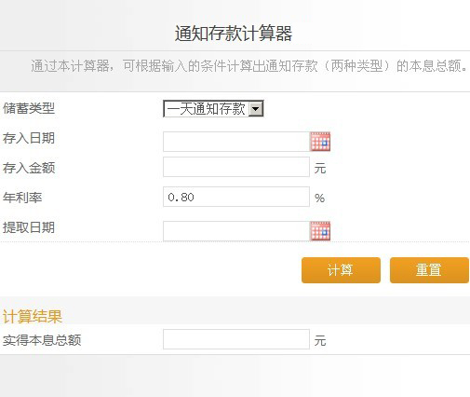
存款计算器
贷款计算器
股票计算器
基金计算器
外汇计算器
活期储蓄计算器
整存整取计算器
通知存款计算器

Slide 24
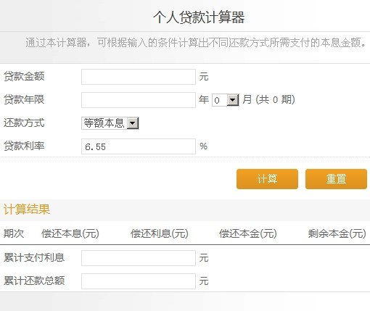
存款计算器
贷款计算器
股票计算器
基金计算器
外汇计算器
个人贷款计算器

Slide 25
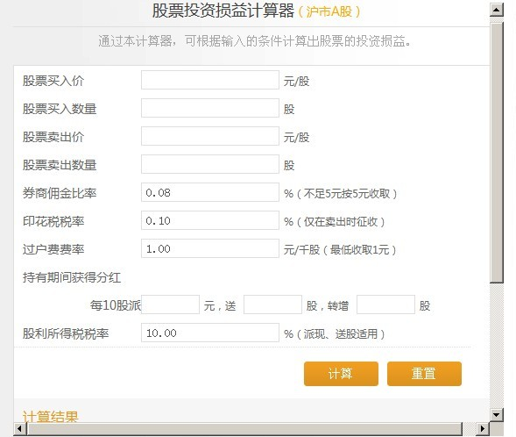
存款计算器
贷款计算器
股票计算器
基金计算器
外汇计算器
股票投资损益计算器

Slide 26
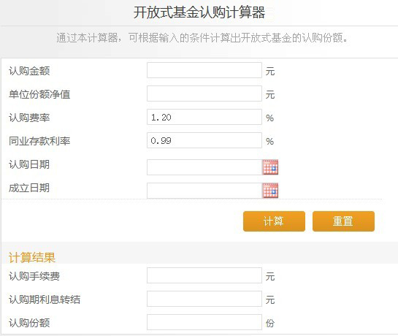
存款计算器
贷款计算器
股票计算器
基金计算器
外汇计算器
开放式基金申购计算器
开放式基金认购计算器
开放式基金赎回计算器
封闭式基金投资损益计算器

Slide 27
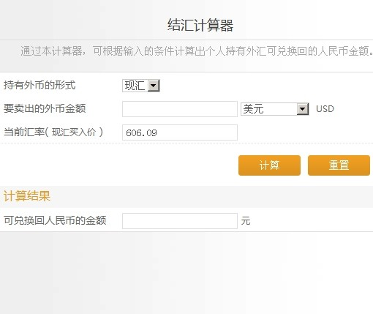
存款计算器
贷款计算器
股票计算器
基金计算器
外汇计算器
购汇计算器
结汇计算器
外汇间兑换计算器
外币储蓄计算器

Slide 28
教 师 端
实操管理
学生管理
课程管理
考核管理

Slide 29
课程管理
发布课程资源，控制各授课班级教学进度
排序、新增、编辑、隐藏课程资源
查看和下载课程资源
实操管理
发布实操资源，控制各授课班级教学进度
查看实操资源
下载实操资源
考核管理
发布考核资源，控制各授课班级教学进度
查看考核试卷及标准答案
查看各班级成绩统计、各学生分数及答题详情
试题管理
认证平台管理
发布认证考试资源，控制各授课班级教学进度
学生管理
增删改查学生基本信息（含批量导入、导出功能）
重置学生密码
查看学生总成绩排名、各次考核成绩统计图及各考核的试卷答题详情

Slide 30
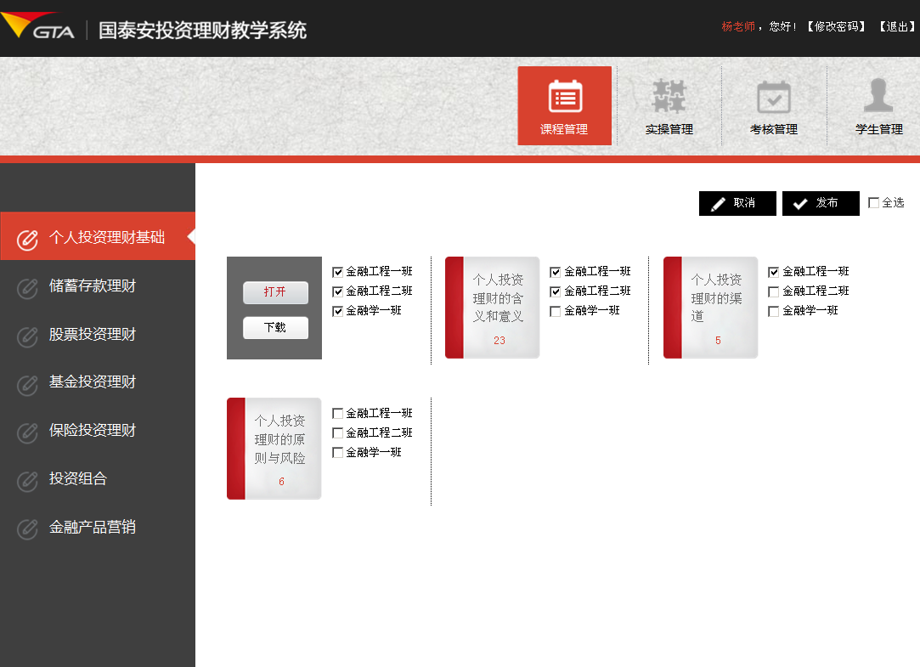

Slide 31
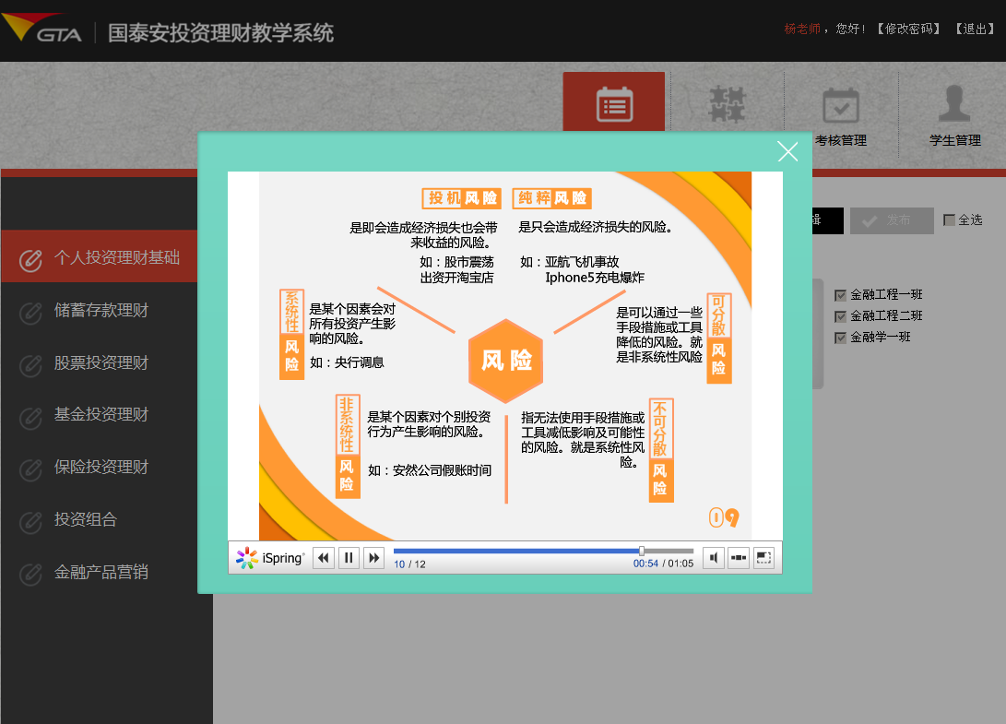

Slide 32
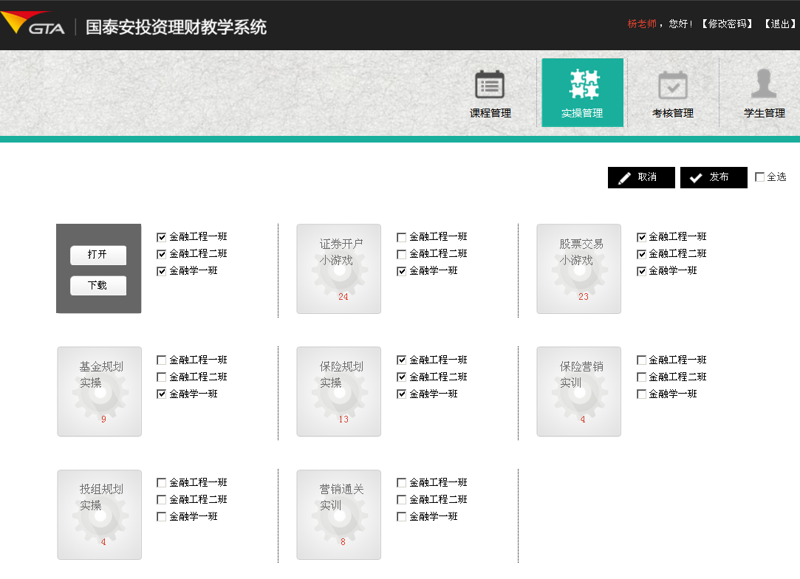

Slide 33
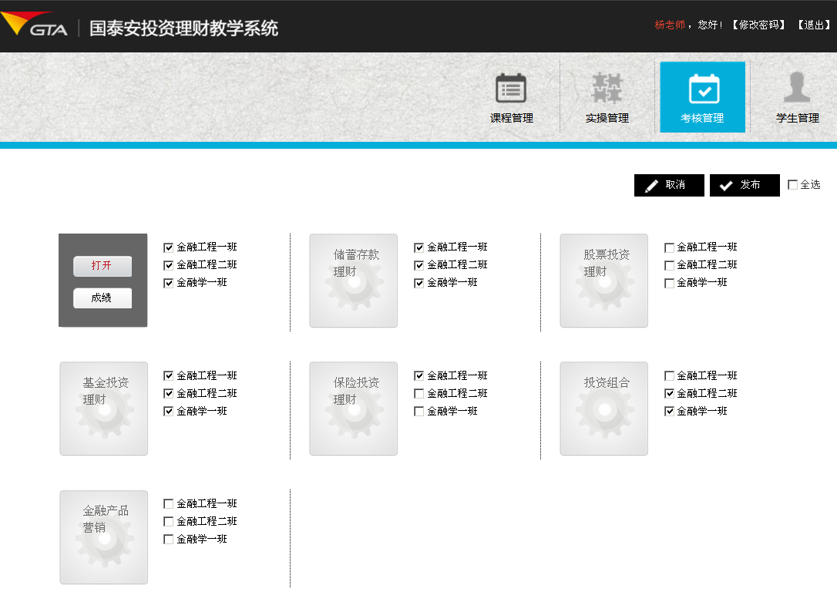

Slide 34
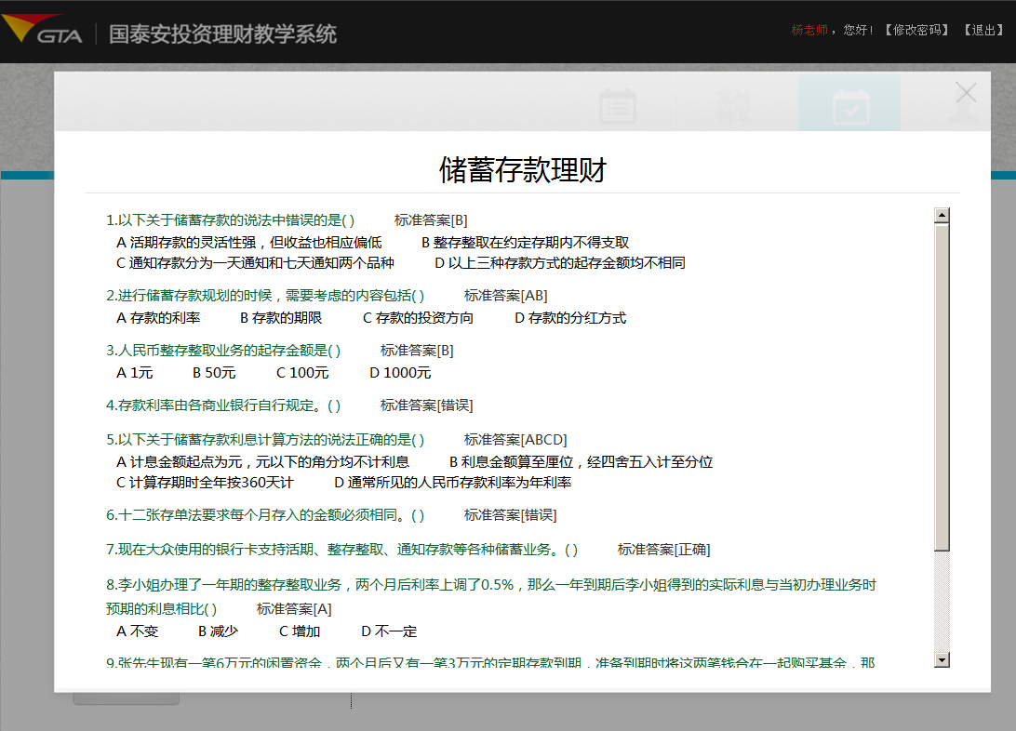

Slide 35
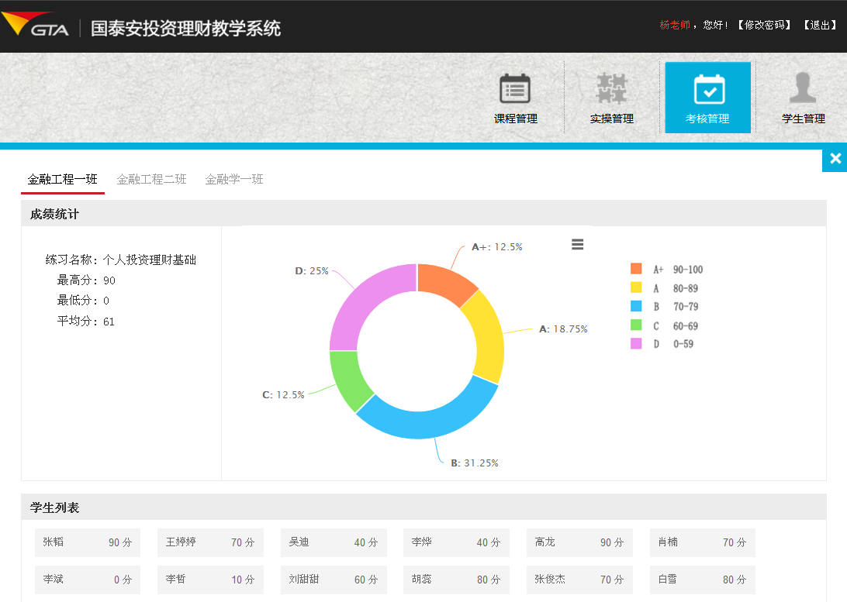

Slide 36
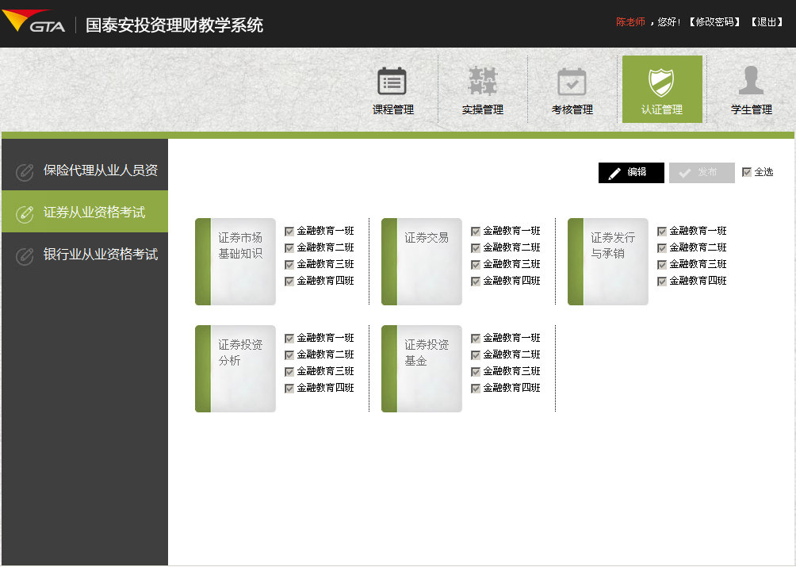

Slide 37
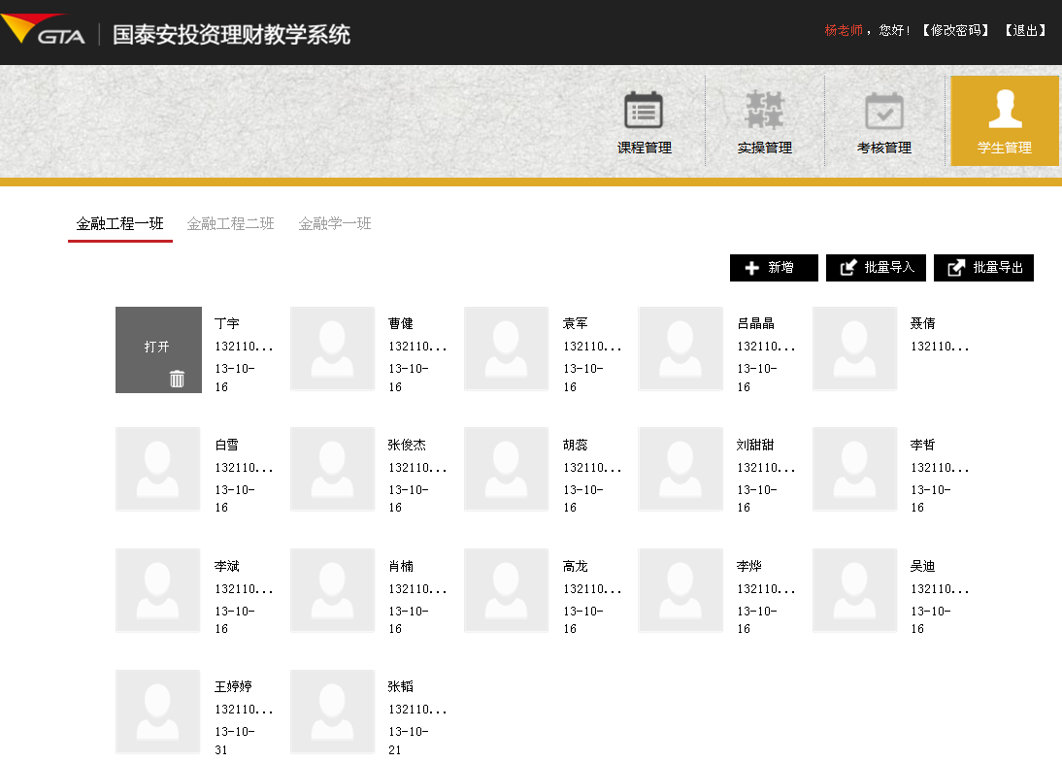

Slide 38
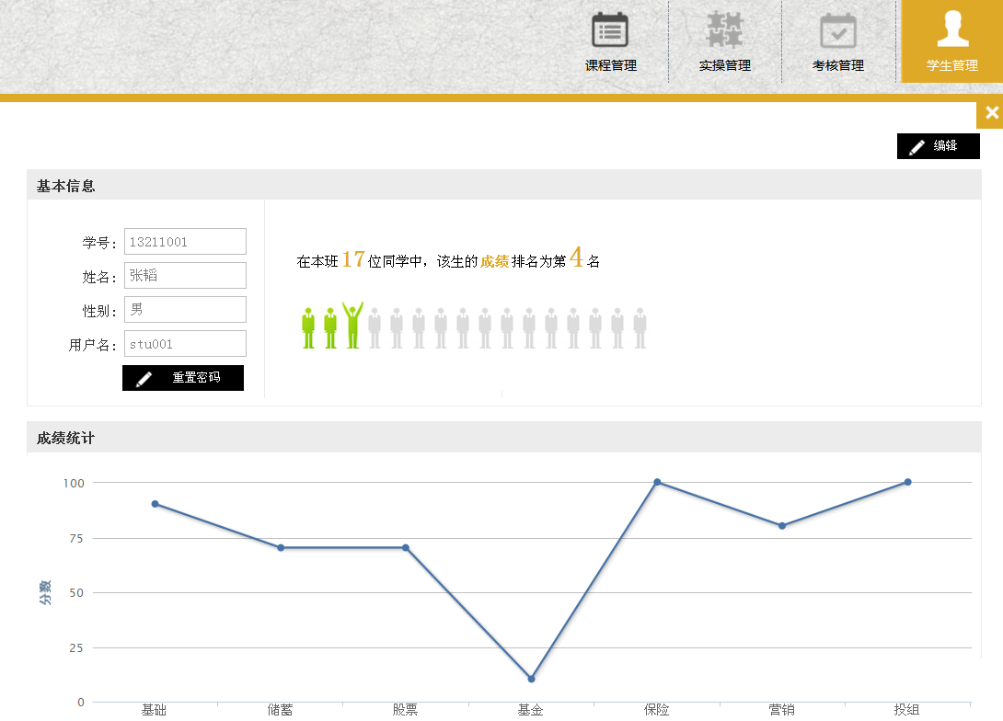

Slide 39
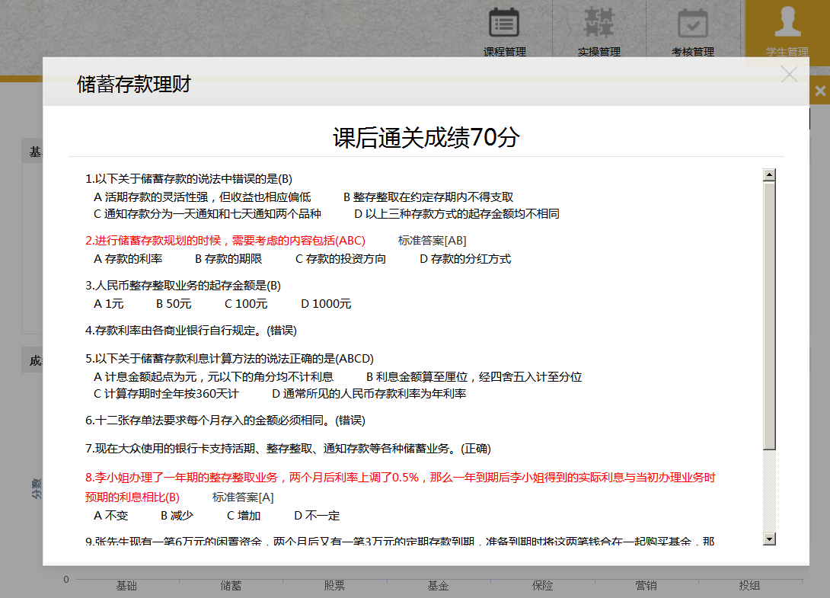

Slide 40
管 理 员 端
班级管理
教师管理

Slide 41

班级管理
教师管理
修改 学校 名称
新增、删除、修改教师信息
新增、删除、修改 院系 信息
重置教师密码
新增、删除、修改 班级 信息
对教师和授课班级进行绑定

Slide 42
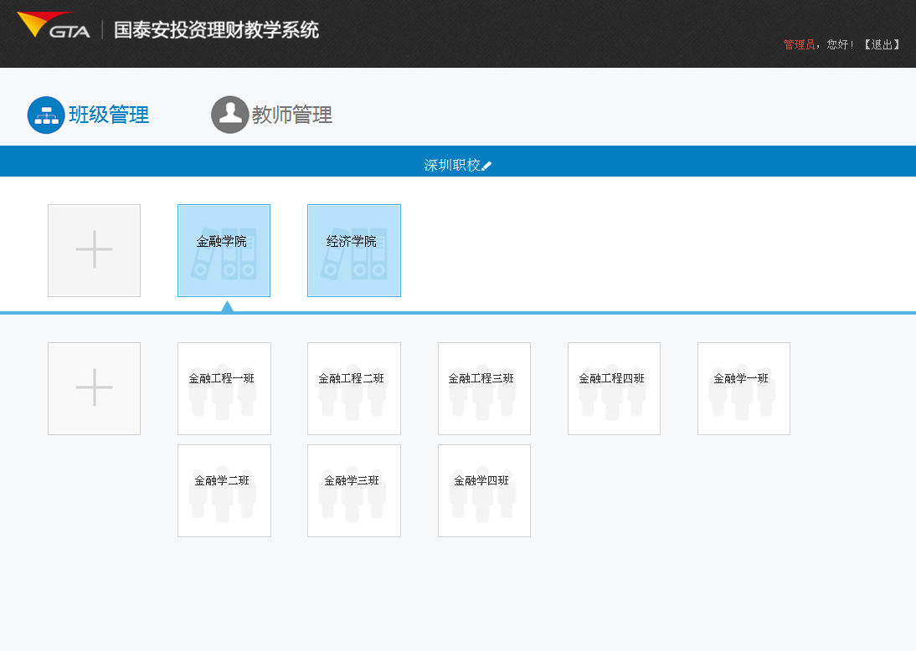

Slide 43
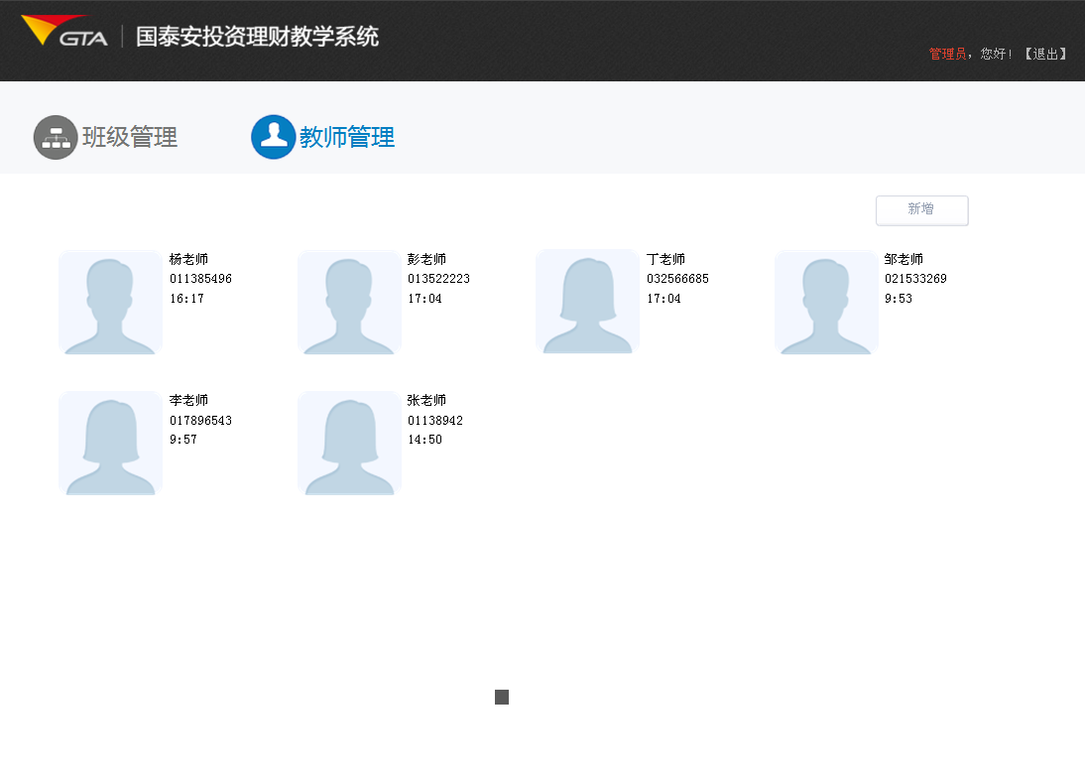

Slide 44
实操展示
Part E
E
常见金融业务训练

Slide 45
NO.1
理财规划类

Slide 46
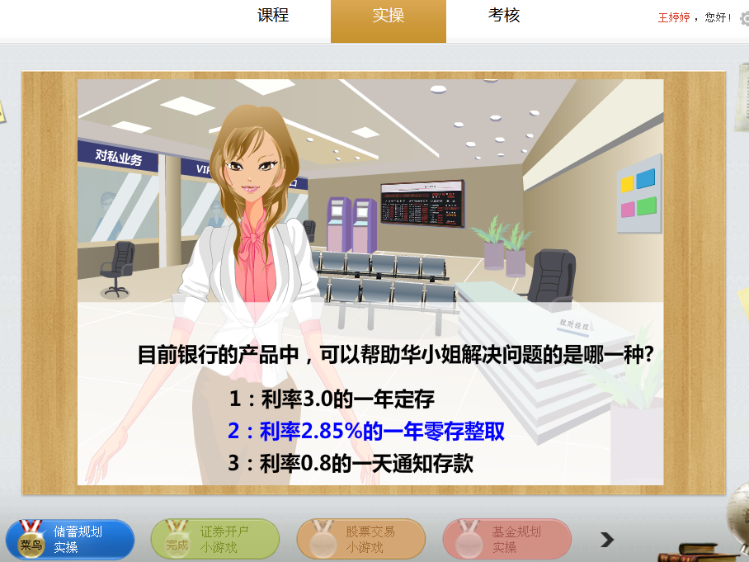

Slide 47
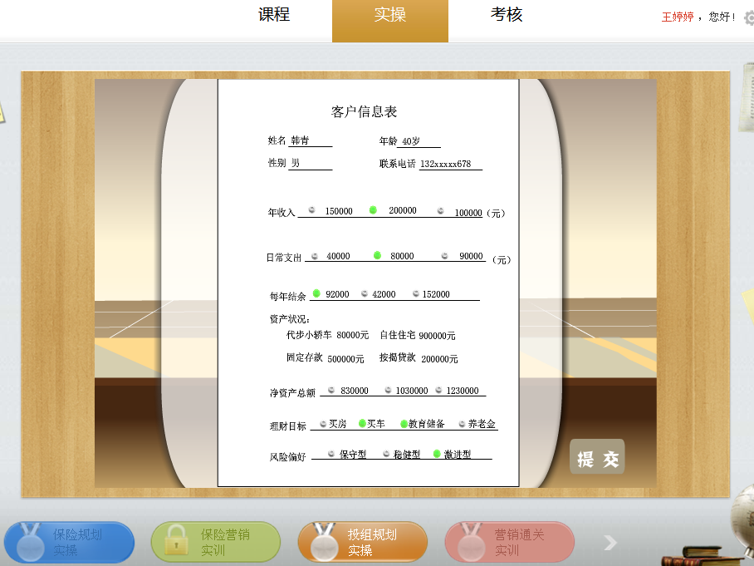

Slide 48


Slide 49
NO.2
业务办理流程类

Slide 50


Slide 51
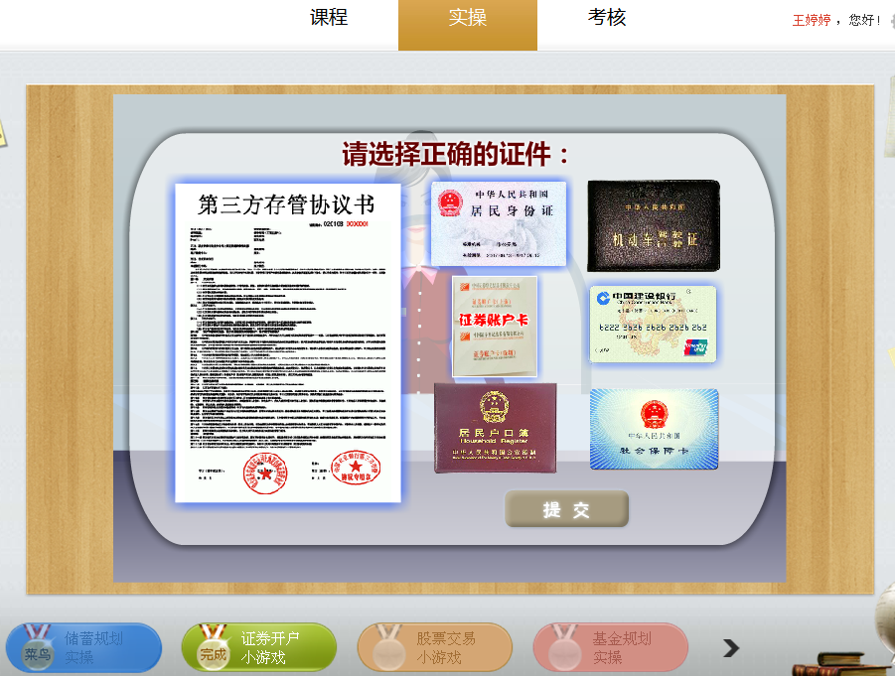

Slide 52
NO.3
模拟交易类

Slide 53
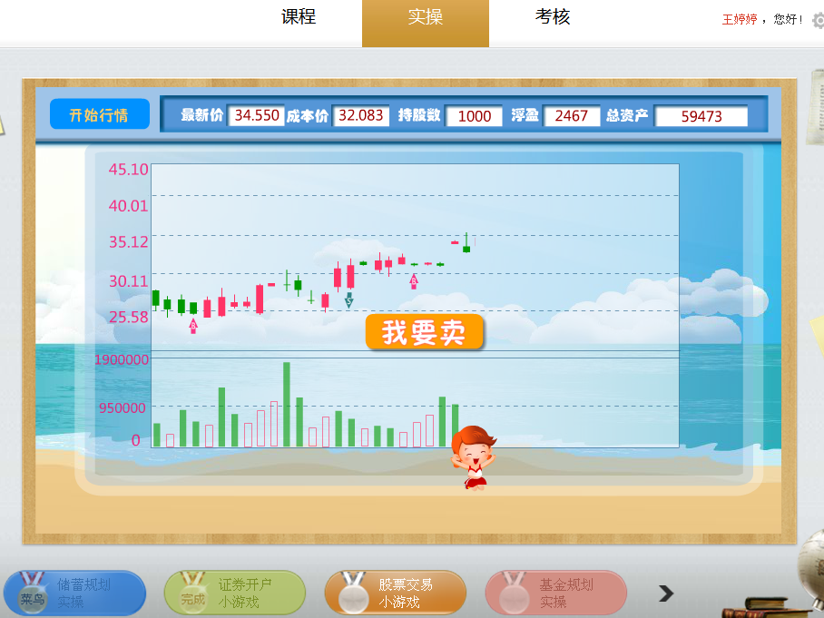

Slide 54
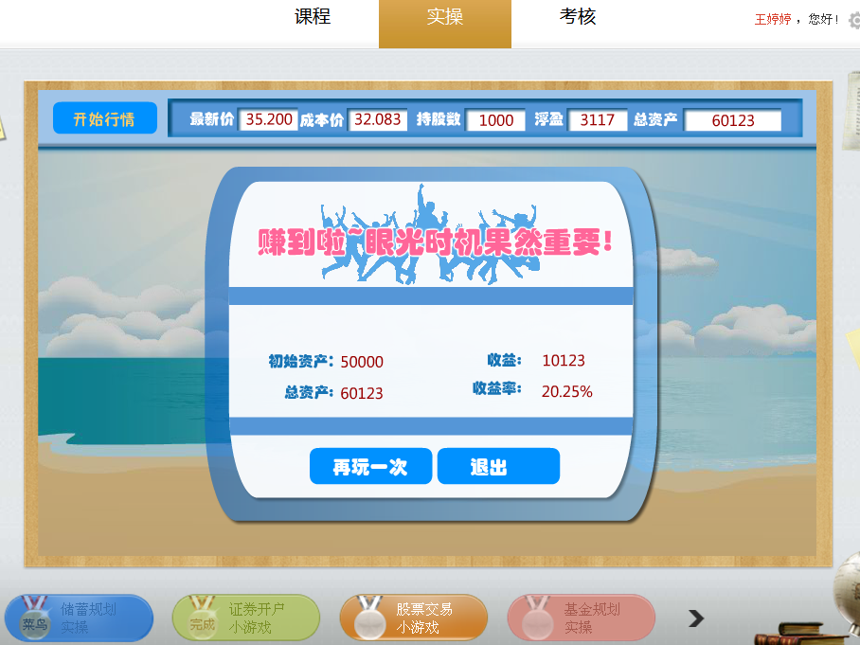

Slide 55
NO.4
营销训练类

Slide 56
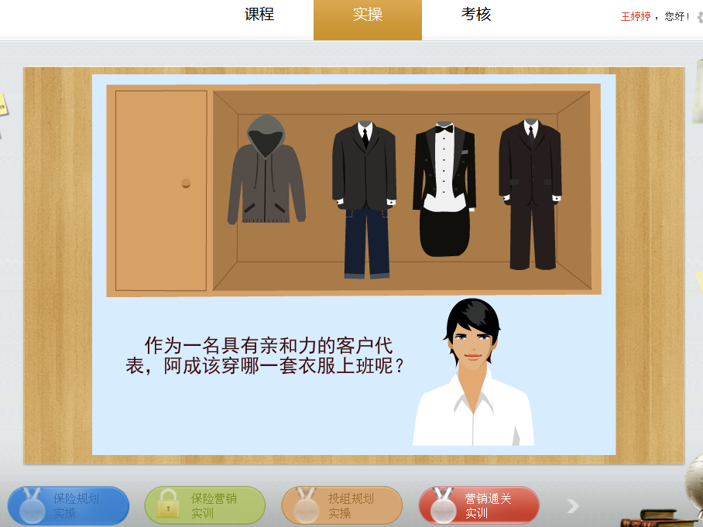

Slide 57
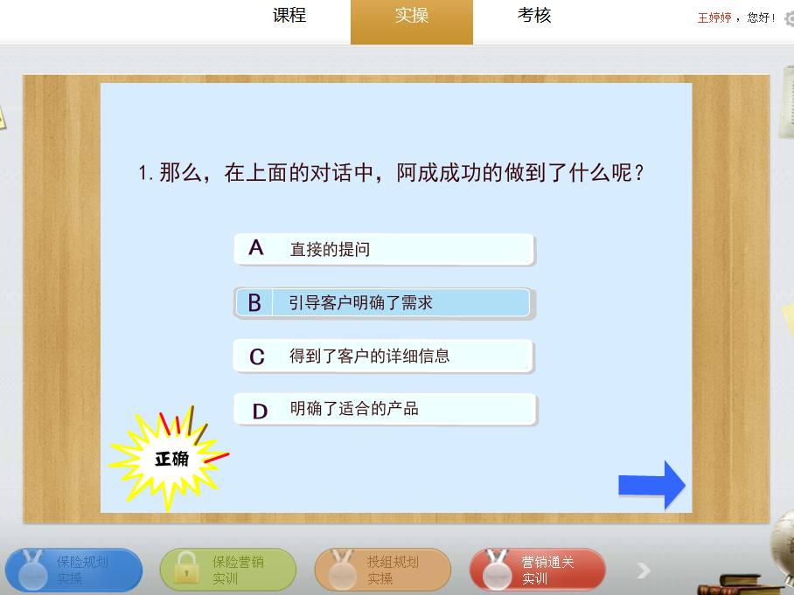

Slide 58


Slide 59


Slide 60

游戏式 称号等级
反馈实操成绩
提高学生操作兴趣
激励学生反复操作，直至成为业务高手

Slide 61

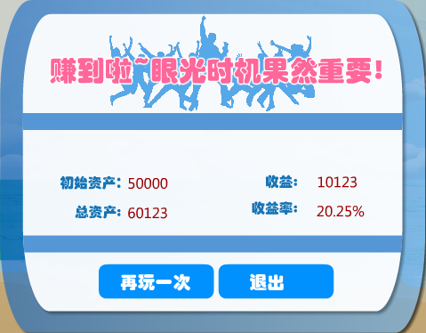



Slide 62
升级展望
Part F
F
未来版本功能规划

Slide 63
01
02
03
扩充各模块资源
完善教学管理功能
对接其他交易系统
主要升级目标

Slide 64

01
01
02
03
贷款、债券、外汇、黄金等业务实操
债券类、银行卡类理财计算器
从业资格考试题库
……
完善教学管理功能
对接其他交易系统
扩充各模块资源

Slide 65

01
01
02
03
考核模块自定义
认证模块权限开放
教师端重置历史操作记录
……
扩充各模块资源
对接其他交易系统
完善教学管理功能

Slide 66
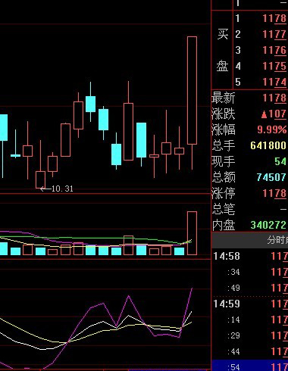
01
01
02
03
证券交易行为模拟教学软件
网上银行模拟教学系统
商业银行信贷管理教学系统
……
扩充各模块资源
完善教学管理功能
对接其他交易系统

Slide 67
问题建议
Q&A
欢迎提出宝贵意见
Q&A

Slide 68


THANK YOU

